Slide 1
Vue 강의자료
v-bind

Slide 2
v-bind
HTML 속성 내에서 Vue에
선언된 값을 사용하려 할때 사용

Slide 3
예제 1.

Slide 4
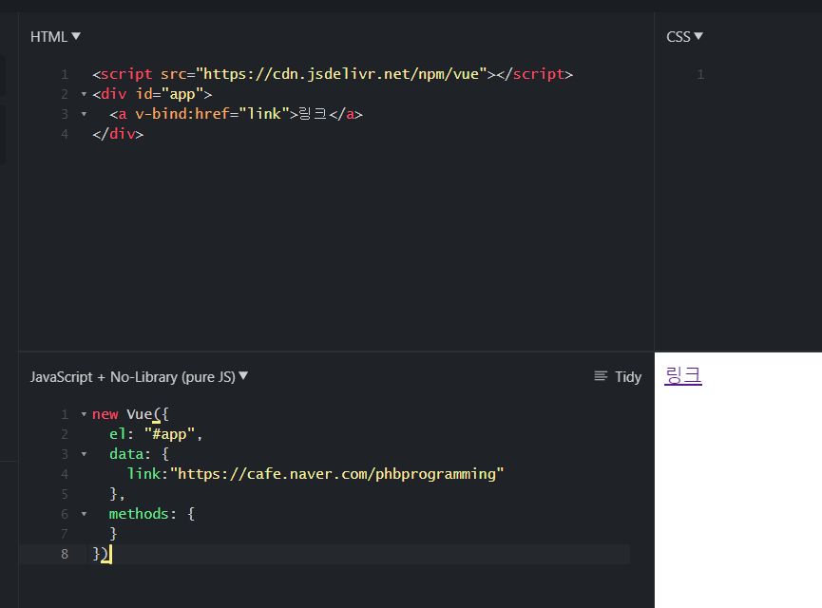

Slide 5
v-bind를 썼기 때문에
단순 문자열 link가 아니라
vue에 정의된 속성으로 사용됨

Slide 6
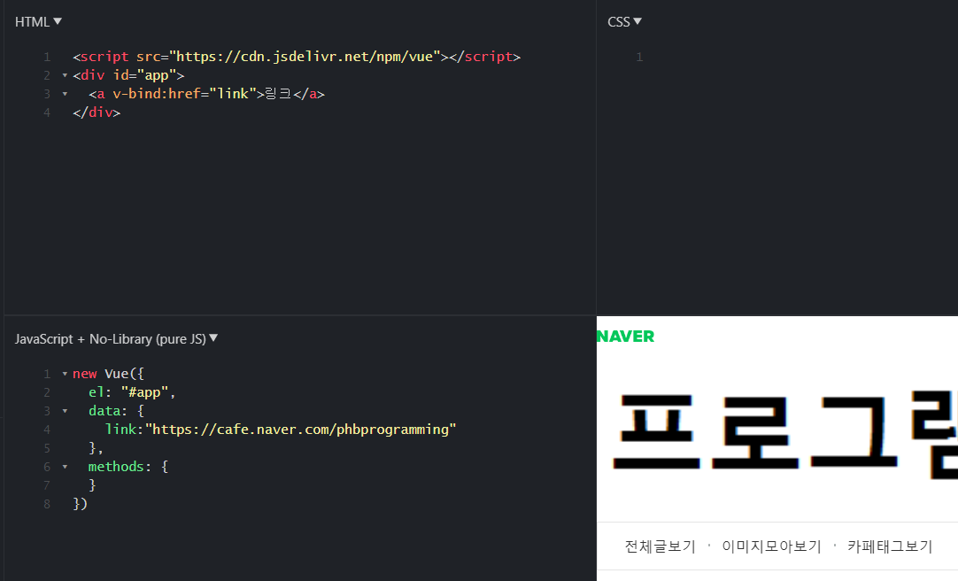

Slide 7
끝

